Slide 1
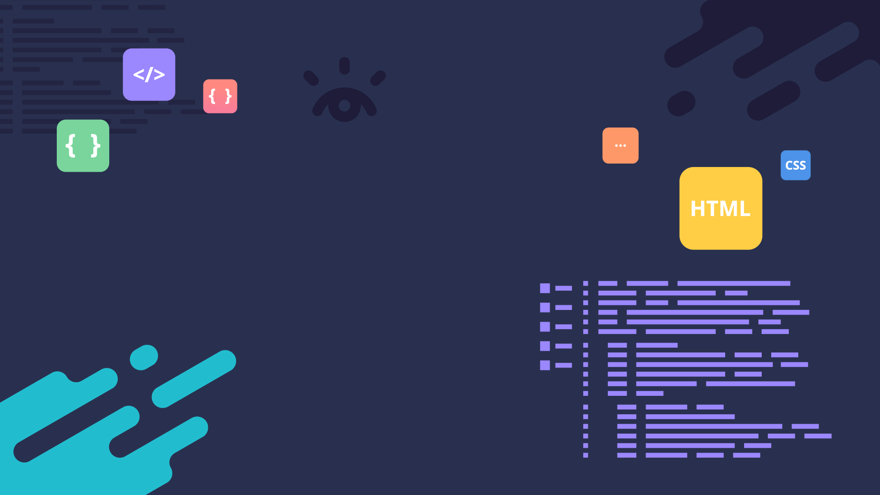

Etiquetas y atributos

Slide 2
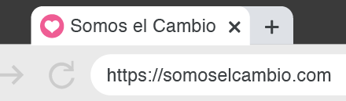
Etiquetas (o elementos) más utilizadas
Elemento | Descripción
<html> | Todas las páginas web inician con un elemento html. Se le conoce como elemento raíz (root element) debido a que todos los elementos del documento están dentro de él.
<head> | El contenido que se define dentro de este elemento no se suele mostrar al usuario, pero es muy importante para el navegador y los buscadores, es la información del documento (metadata). Dentro de este elemento se define otros elementos como: <title>, <link>, <meta>, <script>
<title> | El título de la página que se muestra en la tab del navegador. Trata de usar un título único.
<link> | Se utiliza para añadir las hojas de estilos y los favicons a tu página. Un favicon es el icono que se muestra en el navegador a lado del título.
<meta> | Es muy útil para especificar que el tipo de caracteres que utiliza la página. Por ejemplo, el idioma español tiene caracteres que el inglés no tiene, por lo que si no se especifica el char-set algunos caracteres del idioma español no saldrán bien. También con meta se puede definir la descripción (description) y palabras claves(keywords) de la página, lo cual ayudará al buscadores (search engines) a saber de que trata nuestra página y posicionarla
Para ver todos los elementos disponibles visita: https://www.w3schools.com/html/html_elements.asp
Notes:
https://www.elated.com/first-10-html-tags/

Slide 3
Etiquetas (o elementos) más utilizadas
Elemento | Descripción
<script> | Para añadir código JavaScript en la página
<body> | Dentro de esta etiqueta se definirá todo el contenido que verá el visitante de la página web
<h1> … <h6> | Las etiquetas encabezado permiten dividir el contenido en parte legibles. Su función es similar a los títulos y subtítulos en un libro. Es un elemento de tipo block-level (también div y p) diseñados para contenido relativamente largo, una elemento block-level siempre inicia en una nueva línea.
<p> | Crear párrafos, la mayoría de los navegadores añaden un espacio vertical entre cada párrafo para una mejor lectura.
<a> | Uno de los elementos más importantes en una página web, ya que permite crear enlaces a otro contenido.
<img> | Para mostrar imágenes en nuestra página. Es un elemento tipo inline (también span y a) son diseñados para pequeñas piezas de contenido (unas cuantas palabras o una oración) dentro de un bloque grande de contenido. No añade una nueva línea.
Para ver todos los elementos disponibles visita: https://www.w3schools.com/html/html_elements.asp
Notes:
https://www.elated.com/first-10-html-tags/

Slide 4
Etiquetas (o elementos) más utilizadas
Elemento | Descripción
<div> | Es un contenedor genérico, es muy usado para dar una mejor estructura al contenido de la página. Por ejemplo. Si se tiene un conjunto de párrafos que están relacionados, se podría utilizar un elemento div para agruparlos y dar un estilo particular.
<span> | Es similar al elemento div, aunque es un elemento de tipo inline. Usualmente se añade una clase o id al atributo que permite dar un estilo. Un buscador puede encontrar información potencial que el programador provea para identificar elementos significativos en la página.
Para ver todos los elementos disponibles visita: https://www.w3schools.com/html/html_elements.asp
Notes:
https://www.elated.com/first-10-html-tags/

Slide 5
Atributos permitidos en todos los elementos de HTML
Atributo | Descripción | Ejemplo
accesskey | Permite crear atajos (accesos rápidos) en el elementos activado. Estos atajos varian dependiendo del navegador: IE, Chrome, Safari, Opera 15+: [ALT] + accesskey Opera prior version 15: [SHIFT] [ESC] + accesskey Firefox: [ALT] [SHIFT] + accesskey | <a href="https://www.futureed.com" accesskey="f">FutureED</a> <a href="https://business.futureed.com" accesskey="b">FED Business</a>
class | Especificar una o más nombres de clases para un elemento. Está relacionado con las hojas de estilo, que veremos en el módulo 2. | <style> p.importante { color: yellow; } </style> <p class="importante">Este es un párrafo importante. Favor de leer con cuidado.</p>
contenteditable | Permite que un elemento sea editable. Cuando no se utiliza, hereda el valor de su elemento padre. | <p contenteditable="true">Prueba editandome.</p>
hidden | Cuando un elemento tiene este elemento le indica que no debe mostrarse. | <p hidden>Soy un párrafo invisible.</p>
Para ver todos los elementos disponibles visita: https://www.w3schools.com/html/html_elements.asp

Slide 6
Atributos permitidos en todos los elementos de HTML
Atributo | Descripción | Ejemplo
id | Se le indica un id único a un elemento. Ningún otro elemento puede tener el mismo id. El id debe tener al menos un caracter y no tener espacios en blanco entre caracteres. | <style> #nombreCurso { color: red; text-align: center; } </style> <h1 id="nombreCurso">Web Developer</h1>
style | Sirve para definir el estilo de un elemento. Si se desea repetir el mismo estilo, es mejor utilizar el atributo class. | <h1 style="color:blue;text-align:center;">This is a header</h1> <p style="color:green;">This is a paragraph.</p>
title | Añade un texto extra en tooltip cuando el mouse se mueve sobre el elemento | <p><abbr title="Aprende algo nuevo hoy">FutureED</abbr> crea nuevas oportunidades.</p> <p title="Encuentra casi lo que sea">Google.com</p>
draggable | Es un atributo utilizado cuando queremos que los elementos se puedan arrastrar y soltar (drag and drop). Para un ejemplo: https://www.w3schools.com/html/ html5_draganddrop.asp | <p draggable="true">Arrastra y suelta.</p>
Para ver todos los elementos disponibles visita: https://www.w3schools.com/html/html_elements.asp

Slide 7
Atributos más utilizados
Atributo | Etiquetas válidas | Descripción | Ejemplo
accept | <input> | Sirve para especificar el tipo de archivo que acepta servidor. Solo es para type=”file” | <input type="file" name="foto_usuario" accept="image/*">
maxlength | <input> <textarea> | Establece un máximo número de caracteres para ingresar | <input type="text" name="usuario" maxlength="10">
onfocus | <input> <select> <a> | Realiza un acción en el momento que el elemento recibe el “foco” (es clickeado, seleccionado el mouse se posa encima de él) | <input type="text" id="nombre" name="nombre_pokemon" onfocus="mostrarDetalle(this.id)">
placeholder | <input> <textarea> | Lo puedes utilizar para mostrar el valor esperado. Es una ayuda visual al usuario, se muestra antes de que el usuario ingrese un valor | <input type="tel" id="telefono" name="telefono" placeholder="123-45-678" pattern="[0-9]{3}-[0-9]{2}-[0-9]{3}"><br><br>
selected | <option> | Cuando tenemos una etiqueta tipo select, la cual contiene otras etiquetas option, se puede definir un valor selected por default, o esperar a que el usuario lo elija. | <select> <option value="html">HTML</option> <option value=”css" selected>CSS</option> </select>
Para ver todos los elementos disponibles visita: https://www.w3schools.com/html/html_elements.asp

Slide 8
Atributos más utilizados
Atributo | Etiquetas válidas | Descripción | Ejemplo
action | <form> | Le indica al formulario (form) a dónde debe enviar los datos recolectados en el form cuando se envía (submit) | <form action="pokemon.php" method="get"> Nombre Pokemon: <input type="text" name="nombre"> <input type="submit" value="Buscar"> </form>
value | <button> <input> <li> | Para <button>, <input> y <option> el atributo value especifica el valor inicial del elemento. Para el elemento <li>, el atributo value establece el valor del item de la lista.
alt | <area> <img> <input> | Provee información alternativa de una imagen, cuando el usuario no puede verla por alguna razón. Algunas razones son: mala conexión Internet, un error en el atributo src o el usuario utiliza un lector de pantalla (se mejora notablemente la adaptabilidad del sitio al incorporar este atributo, ya que usualmente las personas con discapacidad visual lo necesitan). | <img src="https://raw.githubusercontent.com/PokeAPI/sprites/master/sprites/pokemon/25.png" alt="Pikachu sonriente">
Para ver todos los elementos disponibles visita: https://www.w3schools.com/html/html_elements.asp

Slide 9
Atributos más utilizados
Atributo | Etiquetas válidas | Descripción | Ejemplo
disabled | <button> <input> <option> <select> <textarea> | Cuando se añade este atributo a un elemento, significa que se deshabilitará, esto significa que el elemento no será usable, hasta que se especifique lo contrario. | <button type="button" disabled>Atrapar a todos los Pokémon</button>
href | <a> <area> <link> | Para las etiquetas <a> y <area> el atributo href especifica la URL a donde la página irá cuando se seleccione. Para <link>, se especifica la URL del recurso externo (el mayor uso es para hojas de estilos). | <a href="https://futureed.com/">Visita FutureED</a>
Para ver todos los elementos disponibles visita: https://www.w3schools.com/html/html_elements.asp

